Slide 1
Регуляторное взаимодействие власти, бизнеса и общества в условиях цифровой трансформации и использования искусственного интеллекта
ВШЭ ноябрь 2023

Slide 2
«Старое» Государство
У государства много функций, но ключевые всё те же, что и тысячи лет назад: безопасность и регулирование.
Исключительные права:
- на насилие
- на установления правил взаимоотношений разных социальных групп всех социальных институтов.

Slide 3
«Старое» Государство
Государственное регулирование:
- люди управляют людьми, люди карают людей
- люди собирают статистику, планируют доходы, расходы и определяют на что тратить.

Slide 4
«Старое» Государство
Основной метод принятия решений – субъективный.
Логику определяют регламенты, НПА, ФЗ.
Экспертизу проектов решений проводят люди.
Автоматизация минимальная.

Slide 5
Первая революция в госуправлении
- По мере роста государства появились вопросы планирования и оптимизации. - Статистика. Сбор вручную. Обработка сначала вручную, с 60-х годов 20 столетия – машинная. Планирование сначала вручную (субъективный фактор).

Slide 6
Первая революция в госуправлении
Постановлением ЦК КПСС и СМ СССР от 1963 года № 564 «Об улучшении руководства внедрением вычислительной техники и автоматизированных систем управления в народное хозяйство» создан Главный вычислительный центр Госплана СССР.
С 1991 г. - Центр экономической конъюнктуры и прогнозирования.
С 2005 года объединён с Рабочим центром экономических реформ, затем – это Аналитический центр при Правительстве РФ.

Slide 7
Вторая революция в госуправлении. Два параллельных тренда
- Цифровизация предпринимательской среды.
- Цифровизация государственного управления.

Slide 8
Трансформация бизнесА
- Цифровые технологии.
- Повышение скорости вычислений.
- Повышение скорости передачи.
- Удешевление хранения информации.
- Демократизация доступа к ЦТ.

Slide 9
Тренды в бизнесе
- Глобализация.
- Оцифровка предметов.
- Простота копирования.
- Интернет вещей.
- ИИ.

Slide 10
Новые знания. МТС

Slide 11
Новые знания. МТС
- Как он/она проводит день?
- Чем заняты его/ее выходные?
- Сколько ему/ей лет?
- Что ее/его беспокоит?
- К чему он/она стремится?
- Как одевается?

Slide 12
Новые знания. МТС
- Где работает?
- Где живет: в доме или квартире?
- Чем интересуется?
- Какое есть хобби?
- Любит котов или собак? Вообще животных?
- Какое семейное положение?
- На какие опирается ценности?

Slide 13
Яндекс/Директ. Как показывает рекламу
1. После ввода запроса в строку поиска Яндекса.
- Поисковая реклама даёт прямой ответ на запрос. Директ понимает, что показать в результатах поиска, по ключевым фразам, которые человек пишет в поисковой строке.
2. После выявления интересов пользователя.
- Тематическая реклама ориентируется на поведение человека в интернете: что он ищет, какие страницы просматривает, что покупает. Когда интересы становятся понятны, Директ встраивает рекламное объявление в содержание сайта, на котором человек находится в данный момент. При этом сайт должен совпадать по тематике с объявлением.

Slide 14
ЧТО????
Цифровые бизнес – платформы обладают сегодня огромной базой данных на физических, юридических лиц и даже на государственные органы, позволяющей влиять на социальные процессы, вмешиваясь в компетенцию государства.

Slide 15
Президент Путин объявил «10 лет цифровой трансформации»
Цифровая экономика - система экономических, социальных и культурных отношений, основанных на использовании цифровых информационно-коммуникационных технологий.

Slide 16
«10 лет цифровой трансформации». Ключевая перемена для госуправления
- Государственное целеполагание сохраняется, начинают меняться технологии госуправления.
- Новая повестка: данные и методы обработки определят эффективность госуправления, субъективность решений должна резко снизиться.

Slide 17
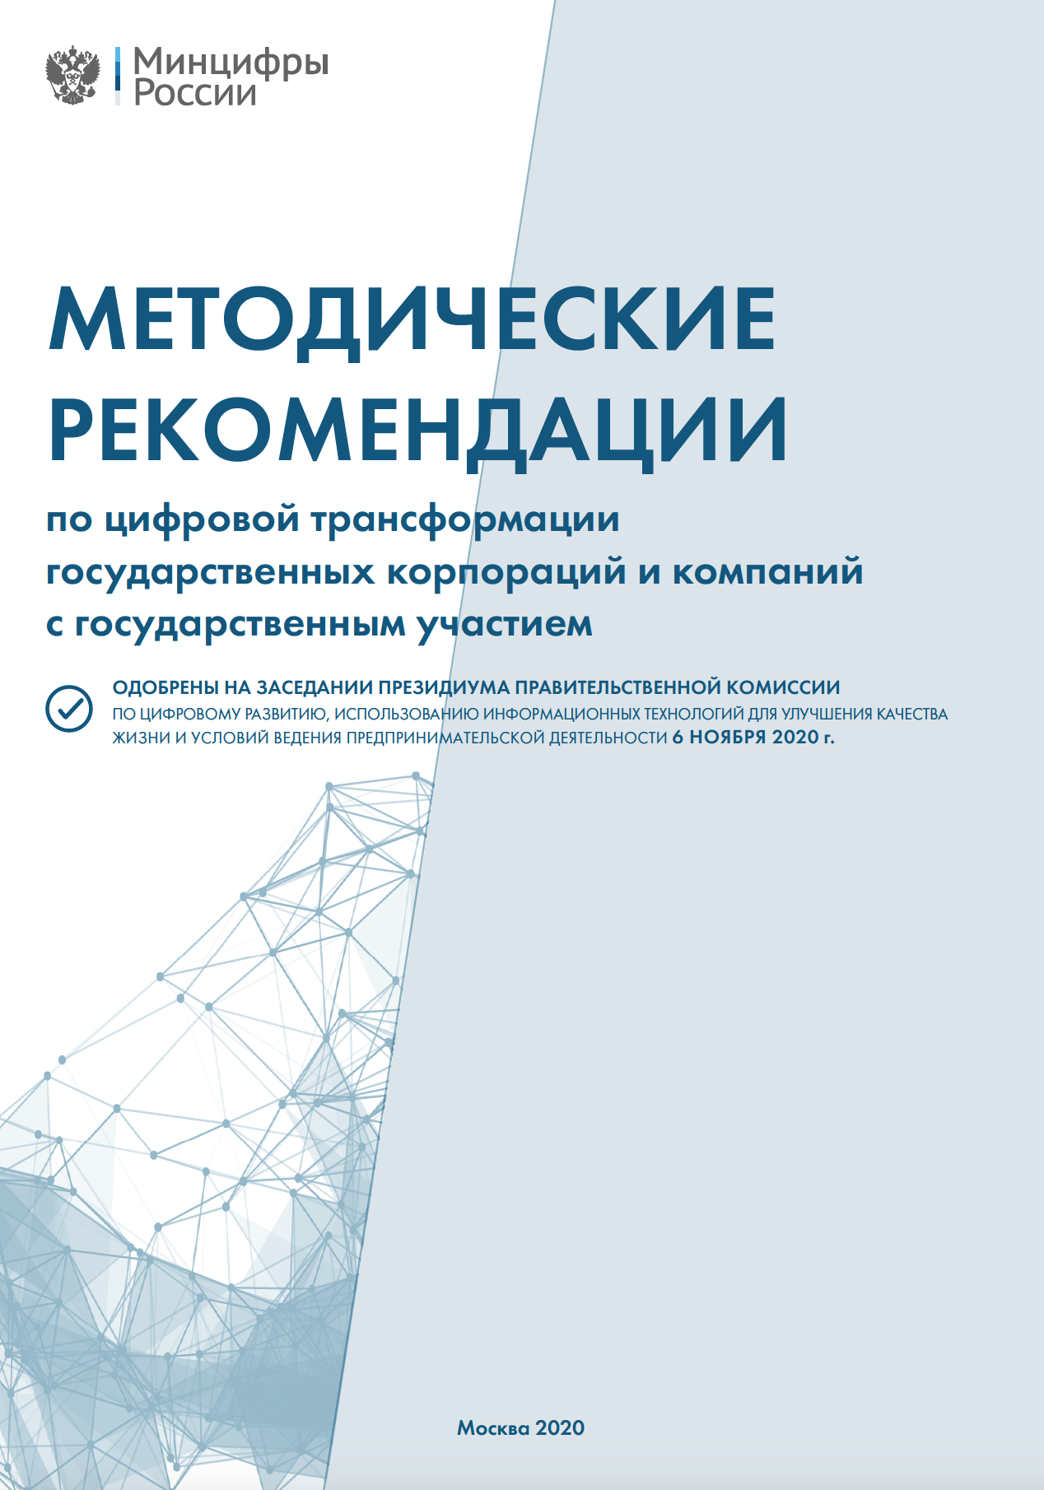
1 шаг. Ориентир внедрение ЦТ
НацПроект «Цифровая экономика»
(2018 – 2024):
сокращение непроизводительных
затрат в экономике и безопасность.

Slide 19
1 шаг. Ориентир: внедрение ЦТ
Направления регуляторики для бизнеса и граждан:
- Директивы ЦТ для госкорпораций и 20 КПЭ
- Импортозамещение/техносуверенитет.
- Государство – как сервис: госуслуги для граждан/цифровые копии документов/суперсервисы в жизненных ситуациях.
- Экспериментальные правовые режимы ИИ (в частности, для беспилотных авто и такси)

Slide 20
2 шаг. Ориентир на данные
- Национальный проект «Экономика данных» (2025-2030).
- Сбор, распоряжение, обработка.

Slide 21
2 шаг. Куда целятся наши регуляторы
- Экономика данных: материальная и нематериальная выгода для пользователей. Неэкономические активности, улучшенные за счет данных.
- Реальный сектор: экономическая активность от производителей, значительно улучшенная за счет обработки.

Slide 22
2 шаг. Куда целятся наши регуляторы
- ИТ-бизнес: экономическая активность от данных и сервисов на основе данных производителей инфраструктуры для хранения, обработки и передачи данных.
- Дата-бизнес: экономическая активность, связанная с обработкой данных и сервисами на основе данных.

Slide 23
Развилки для государства
Изменения законодательства.
Цифровое право: право гражданина, право государства, право экономических субъектов.
Огромное количество несогласованных норм, требуется кардинальный пересмотр законодательства.

Slide 24
Развилки для государства
Цифровой Кодекс: комплексно прописать базовые понятия по каждому из направлений: связь, информация, персональные данные, интернет, СМИ.
И закрепить права и обязанности всех сторон: государства, отрасли, пользователей. (депутат ГД Хинштейн).

Slide 25
Развилки для государства
- Как создавать, хранить и распоряжаться профайлом человека на всё время его жизненного цикла.
- Что разрешить? Характеристики профайла. Статусы: физические, образование, навыки, социальное поведение, семейный статус, законопослушность, поведенческие модели от бытовых, состояние и распоряжение им и т.д.

Slide 26
Американская модель
Цель – создание благоприятных условийдля роста бизнеса.
Оборот данных - создание благоприятных условий.
Обмен данными - децентрализация обмена данными.
Законодательство – отсутствие единого регулирования, локальные акты.

Slide 27
Европейская модель
Цель – трансформация европейской индустрии услуг.
Оборот данных - конфиденциальность данных и защита данных индивидуума.
Обмен данными - децентрализация обмена данными.
Законодательство - единое регулирование EU (GDRP - генеральный регламент о защите персональных данных).

Slide 28
китайская модель
Цель – цифровое лидерство в области ИИ к 2030 году.
Оборот данных - потребности государства и национальная безопасность.
Обмен данными - централизация обмена данными.
Законодательство - единое регулирование на уровне гос-ва (закон о безопасности данных).

Slide 29
Российская модель. ???
Цифровизация социального взаимодействия и государственного управления стала процессом шире, чем коммерческие сделки. Она приводит к изменению парадигмы социальных процессов.
Это вопрос философский, социальный, культурный и нравственный.
Требуется участие философов, культурологов, психологов, социологов. Сегодня в рабочих группах - IT, маркетологи, трейдеры, промышленные технологи, которые не учитывают социальные последствия.

Slide 30
Российская модель. 3 шаг
Это вопрос философский, социальный, культурный и нравственный.
Почему?
Потому что, третий этап – это внедрение Искусственного Интеллекта в экономику и госуправление + интернет вещей.

Slide 31
Российская модель. 3 шаг
2021г. ФАС. Проект базовых принципов цифровых рынков:
- разумная открытость цифровых платформ
- нейтральность отношения к различным сторонам рынка (включая конкурентов)
- обеспечение самостоятельности пользователей платформ при взаимодействии с ней
- недопущение расширительных и двусмысленных формулировок в правилах работы цифровых платформ
- обеспечение прав пользователей платформы.

Slide 32
Опыт применения ии в России. АСК НДС-2
Камеральная проверки по НДС централизован на федеральном уровне: декларации со всей страны поступают в Федеральный центр обработки данных (ФЦОД), где консолидируются все данные о налогоплательщиках.
ФНС России осуществляет 100-процентный контроль всех операций, облагаемых НДС. Для обработки сданных в электронном виде деклараций по налогу используется технологическая база системы Big Data АСК НДС-2.
Автоматизации выявления налогоплательщиков, неправомерно предъявивших в представленных декларациях по налогу на добавленную стоимость к вычету, а также не исчисливших налог на добавленную стоимость.

Slide 33
Опыт применения ии в России. АСК НДС-2
Реализован расчет контрольных соотношений показателей налоговой декларации по налогу на добавленную стоимость. Эти сведения программа автоматически сверяет с поступившими в инспекцию электронными документами налогоплательщиков. При обнаружении противоречий или ошибок налогоплательщику направляется требование о представлении пояснений.
При получении требования налогоплательщик должен передать квитанцию о его получении в инспекцию и направить соответствующие пояснения.

Slide 34
«10 лет цифровой трансформации». вызовы
- Гиперавтоматизация.
- Многоканальное общение человека и ИТ-решений.
- Демократизация.
- Усовершенствование людей.

Slide 35
«10 лет цифровой трансформации». вызовы
- Прозрачность и отслеживаемость персональных данных.
- Периферийные вычисления.
- Распределенное облако данных.

Slide 36
«10 лет цифровой трансформации». вызовы
- Автономные устройства.
- Блокчейн в реальных проектах.
- Искусственный интеллект и безопасность.

Slide 37
«10 лет цифровой трансформации». вызовы
Искусственный интеллект – замена чиновника.
Искусственный Интеллект/Artificial intelligence (AI) — наука и технология создания интеллектуальных машин и интеллектуальных компьютерных программ для них.

Slide 38
Вишенка на торте
McKinsey Global Institute: до 6,7 миллионов рабочих мест могут быть сокращены в России через 10 лет в результате автоматизации труда.
Наиболее высоким потенциалом сокращения обладают профессии, связанные с рутинным трудом (рекрутеры, бухгалтеры, операторы колл-центров, банковские клерки, аналитики).

Slide 39
Спасибо за внимание!

